Slide 1

第二章
初等模型
2.1 双层玻璃窗的功效
2.2 划艇比赛的成绩
2.3 实物交换
2.4 汽车刹车距离与道路通行能力
2.5 估计出租车的总数
2.6 评选举重总冠军
2.7 解读CPI
2.8 核军备竞赛
2.9 扬帆远航
2.10 节水洗衣机

Slide 2

2.10 节水洗衣机
我国淡水资源有限，节约用水人人有责。洗衣在家庭用水中占有相当大的份额，节约洗衣机用水十分重要。假设放入衣物和洗涤剂后洗衣机的运行过程为：加水—漂洗—脱水—加水—漂洗—脱水…（称“加水—漂洗—脱水”为一轮）。请为洗衣机设计一种程序（包括运行多少轮，每轮加水量等），使在满足一定洗涤效果的条件下，总用水量最少。
选自1996年全国大学生数学建模竞赛B题

Slide 3
问题分析
洗衣机运行的基本过程
将待洗衣物和洗涤剂放入缸内，加水后启动洗衣机.
漂洗中通过洗涤剂的物理化学作用，将附着在衣物上的污物溶于水中，再脱去含有污物的污水，构成 “加水—漂洗—脱水” 一轮运行过程.
一轮后残留在衣物上的污物有所减少，但若尚未达到洗净的效果，就需要再来一轮，如此循环.
直到衣物上污物减少到相对清洁，可以接受.
建模应考虑：现实生活中洗衣机大多运行2或3轮.

Slide 4
问题分析
洗衣机运行的基本过程
一次性加入的洗涤剂虽能帮助衣物上污物溶于水，但也不希望留在衣物上，因此将“污物”视为衣物上原有的污物与留在衣物上的洗涤剂的总和.
洗涤剂溶解污物的过程涉及物理化学的微观机制，只需从宏观层面上认为，每一轮运行中污物都已充分溶于水中，形成一定的浓度. 通过一轮一轮地加水和脱水，使污物浓度不断降低.
不讨论通常洗衣机运行的最后一步—甩干或烘干.

Slide 5
模型假设
1. 每轮漂洗后衣物上的污物全部均匀地溶于水中.
2. 与每轮的加水量相比，每轮脱水后衣物仍含
少量的水，每轮的含水量为常数.
3. 每轮脱水前后污物在水中的浓度保持不变.
最后一轮脱水后衣物的污物含量与初始含量
之比 (污物比) ，需不超过某个给定的数值.
建模目标：在满足衣物污物比的条件下，
确定洗衣机运行多少轮 (最多4轮) 及每轮
的加水量，使总用水量最少.

Slide 6
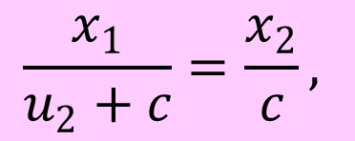
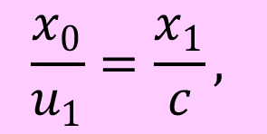
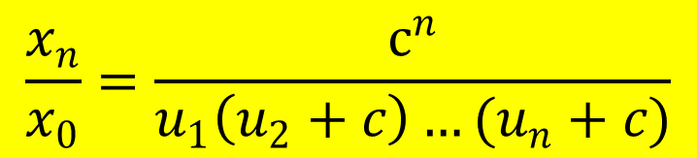
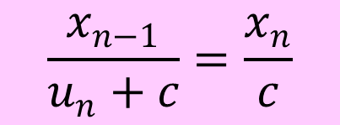
模型建立
洗衣机共运行n轮(n=2,3,4), x₀~初始污物含量.
u_{k}~第k轮加水量，x_{k}~第k轮脱水后污物含量.
c~每轮脱水后衣物含水量，ε~最终污物比 (给定).
污物浓度~单位容积水中的污物含量.
脱水前后污物浓度保持不变
$$\frac{x_{0}}{u_{1}}=\frac{x_{1}}{c},$$
$$\frac{x_{1}}{u_{2}+c}=\frac{x_{2}}{c},$$
……
$$\frac{x_{n−1}}{u_{n}+c}=\frac{x_{n}}{c}$$
$$\frac{x_{n}}{x_{0}}=\frac{c^{n}}{u_{1}\left(u_{2}+c\right)…(u_{n}+c)}$$

Slide 7
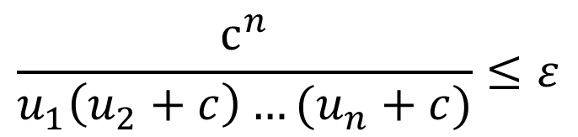
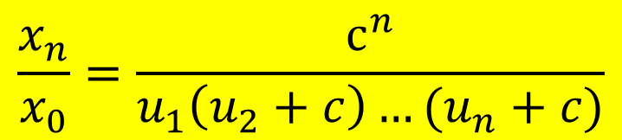

模型建立
建模目标要求 x_{n}/x₀≤ ε
$$\frac{x_{n}}{x_{0}}=\frac{c^{n}}{u_{1}\left(u_{2}+c\right)…(u_{n}+c)}$$
在条件 下确定洗衣机运行轮数n(=2,3,4)和每轮加水量u_{k} (k=1,2,…, n)，使总用水量 最少.
$$\frac{c^{n}}{u_{1}\left(u_{2}+c\right)…(u_{n}+c)}≤ε$$
$z=\sum_{k=1}^{n}{u_{k}}$

Slide 8
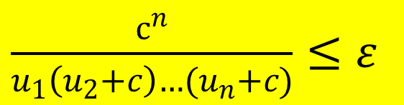
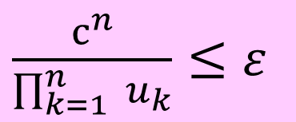
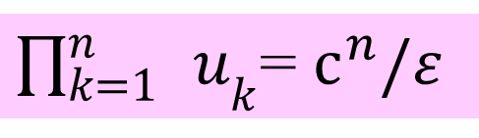


模型简化
c << u_{k}
$\frac{c^{n}}{u_{1}\left(u_{2}+c\right)…(u_{n}+c)}≤ε$
$\frac{c^{n}}{{\prod_{k=1}^{n}{ }u}_{k}}≤ε$
$min z=\sum_{k=1}^{n}{u_{k}}$
$min{ u}_{k}$
${\prod_{k=1}^{n}{ }u}_{k}$= $c^{n}/ε$
算术平均值
几何平均值
n个数的几何平均值小于或等于算术平均值，当且仅当n个数相等时等号成立.
u_{k} 全相等，即每轮加水量是一个固定值u.

Slide 9

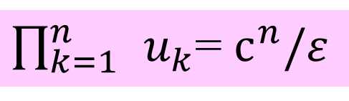





模型简化
$min z=\sum_{k=1}^{n}{u_{k}}$
${\prod_{k=1}^{n}{ }u}_{k}$= $c^{n}/ε$
u_{k} =u
$min z=nu$
$u^{n}=c^{n}/ε$
问题化为在条件 下求u和
n (=2,3,4) 使 z=nu 最小.
$u^{n}=c^{n}/ε$
简化:
$$u_{1}\left(u_{2}+c\right)…(u_{n}+c)$$
${\prod_{k=1}^{n}{ }u}_{k}$
u是第1轮加水量，此后各轮加水量应减掉c（脱水后衣物的含水量）.

Slide 10

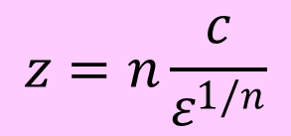

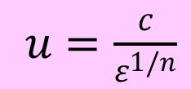
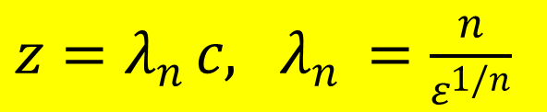
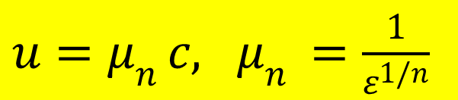
模型求解
$min z=nu$
$u^{n}=c^{n}/ε$
$$z=n\frac{c}{ε^{1/n}}$$
$u=\frac{c}{ε^{1/n}}$
对于给定的c,ε, 依次固定n=2,3,4，比较总用水量z的大小，确定u和n的解.
$u=μ_{n }c, μ_{n }=\frac{1}{ε^{1/n}}$
$z=λ_{n }c, λ_{n }=\frac{n}{ε^{1/n}}$
对于固定的c, 数值𝜇_{n}和λ_{n}直接反映了每轮加水量和总用水量的大小.

Slide 11
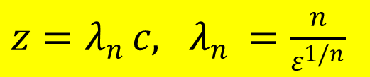
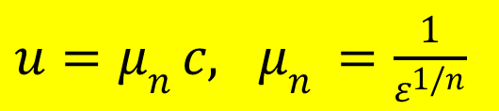
模型求解
$u=μ_{n }c, μ_{n }=\frac{1}{ε^{1/n}}$
$z=λ_{n }c, λ_{n }=\frac{n}{ε^{1/n}}$
ε | 0.5% | 1% | 2% | 5% | 10 %
𝜇₂ | 14.2 | 10.0 | 7.1 | 4.5 | 3.2
𝜇 ₃ | 5.8 | 4.6 | 3.7 | 2.7 | 2.2
𝜇 ₄ | 3.8 | 3.2 | 2.7 | 2.1 | 1.8
λ₂ | 28.3 | 20.0 | 14.2 | 8.9 | 6.3
λ₃ | 17.5 | 13.9 | 11.1 | 8.1 | 6.5
λ₄ | 15.0 | 12.6 | 10.6 | 8.5 | 7.1
若衣物清洁程度要求较高(ε≤2%)，洗衣机运行4轮的总用水量最少.
𝜇
λ
清洁程度要求较低时(ε≥5%)，总用水量都差不多，运行3轮更合适.
ε
ε

Slide 12
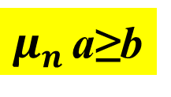
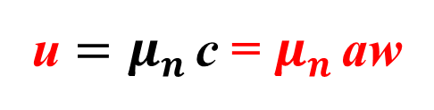
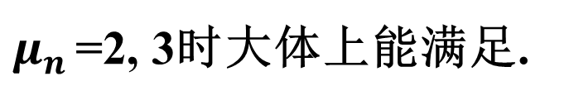
模型讨论
每轮加水量u的上限和下限
缸体容积限制 u的上限u_{max}
u_{min} ≤ u ≤ u_{max}
浸没衣物需求 u的下限u_{min}
w~洗涤前衣物质量(kg)
c~脱水后衣物含水量
a~每kg衣物脱水后含水量
c = aw
u $=μ_{n }$c = $μ_{n }$aw
b~每kg衣物浸泡所需水量
u_{min}= bw
a和b取决于衣物的质地，其数值可通过实验确定.
u_{min} ≤ u
$μ_{n }$a≥b
$μ_{n }$=2, 3时大体上能满足.
u ≤ u_{max}
通过控制w来满足.

